Slide 1
Interaktionskonzept
Ein Personenverfolgungssystem mit dem Schwerpunkt der „Indoor-Lokalisierung“
HSHL – ITD 6. Semester – Christopher Beck, Daniel Münstermann, Alexander Wilms

Slide 2
Anforderungen aus der Aufgabenstellung (Use Case)
HSHL – ITD 6. Semester – Christopher Beck, Daniel Münstermann, Alexander Wilms

Slide 3
Projektablauf
Research zu bestehenden Konzepten
Systemanforderungen
Vorteile / Schwächen herausgearbeitet
Use Case
Flexibles Platform-
unabhängiges Model
Erste eigene Entwürfe
Schedule?
Android Studio
Konzeption einer App
xCode
Persona – Zielgruppendefinition
Für App
Gyrometer auslesen
mBot Prototyp ähnlich
zur Konzeption
Akkuschrauberantrieb
HSHL – ITD 6. Semester – Christopher Beck, Daniel Münstermann, Alexander Wilms

Slide 4
Trilateration der UWB Signale
HSHL – ITD 6. Semester – Christopher Beck, Daniel Münstermann, Alexander Wilms

Slide 5
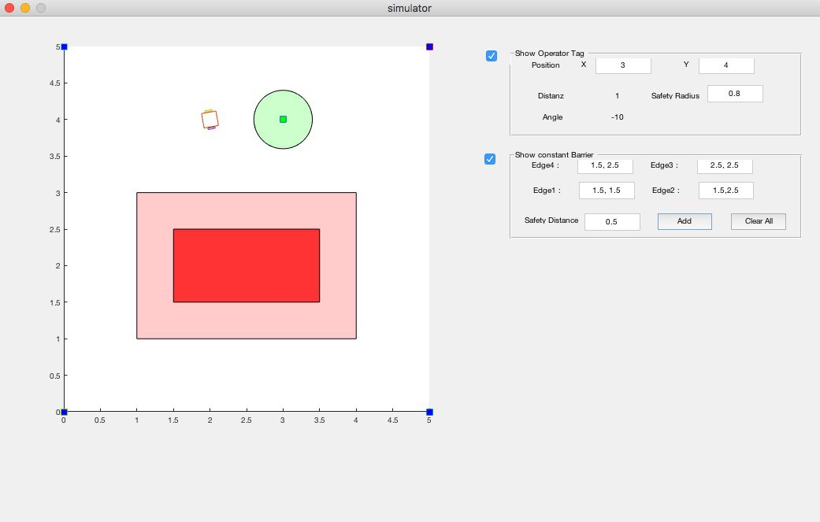
MATLAB GUI
HSHL – ITD 6. Semester – Christopher Beck, Daniel Münstermann, Alexander Wilms

Slide 6
MATLAB Code-Walkthrough
Positionsbestimmung
Ausweichalgorithmus
Übersetzen in Python
HSHL – ITD 6. Semester – Christopher Beck, Daniel Münstermann, Alexander Wilms

Slide 7
mBot Zwischenstand
Encoder auslesen
Wiederverwendung von bestehendem Projektcode (5. Semester)
Schlechte Doku seitens mBot
Interpretation der Werte (RPM oder Grad fehlt noch)
Ziel: mBot immer gerade fahren lassen
HSHL – ITD 6. Semester – Christopher Beck, Daniel Münstermann, Alexander Wilms

Slide 8
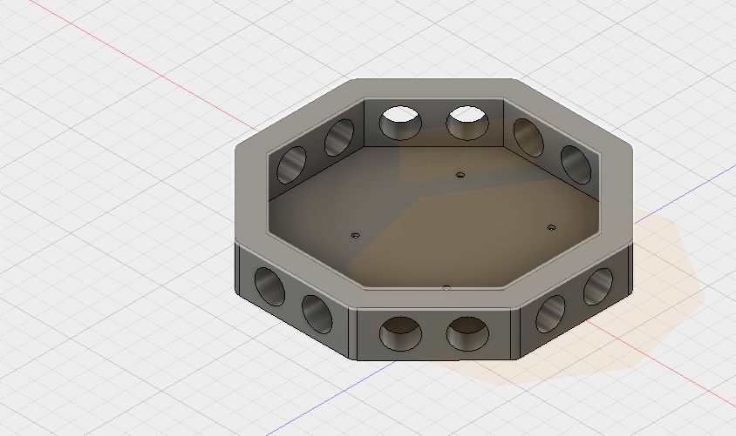
HC-SR04 Array
Lautsprecher und Mikrofone
erzeugen im Gehäuse Interferenzen.
Die genausten Ergebnisse bekommt man durch
einzelne Messungen der jeweiligen Sensoren.
Nachteil: 12microseconds pro Sensor
HSHL – ITD 6. Semester – Christopher Beck, Daniel Münstermann, Alexander Wilms
Notes:
Tiere werden durch Ultraschall beeinflusst

Slide 9
Problematik UWB Tags (DigiKey)
Arduino Piggy-Back Board
HSHL – ITD 6. Semester – Christopher Beck, Daniel Münstermann, Alexander Wilms

